Slide 1



Tout savoir sur le module
Paramètres Généraux
Support de formation administrateur
Dernière mise à jour
Septembre 2024

Slide 2

A l’issue de la formation, les administrateurs seront capables
Objectif de la formation
De maîtriser les fonctionnalités basiques d’administration d’Eurécia

Slide 3

L’Espace admin
Programme de la formation
Accéder au guide en ligne et à la release Note
Créer ou archiver de nouveaux salariés
Envoyer les identifiants
Généralités fiche société
Créer un département
Créer une structure
Personnaliser le Design
Paramétrer un circuit de validation société
Programmer des relances
Créer un horaire de travail
Créer un axe analytique
Créer une liste personnalisée
Mettre à jour le calendrier des jours fériés

Slide 4
L’espace admin
01

Slide 5
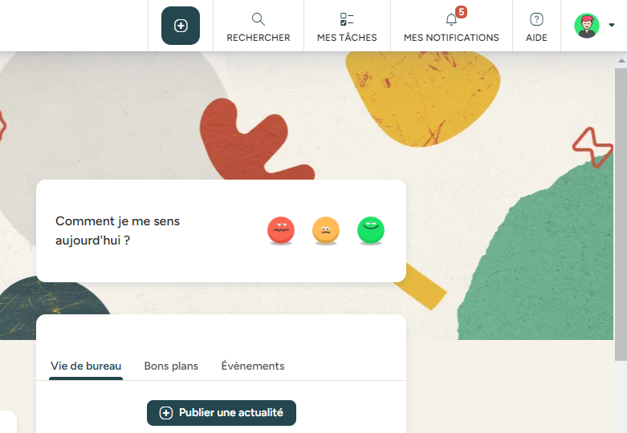
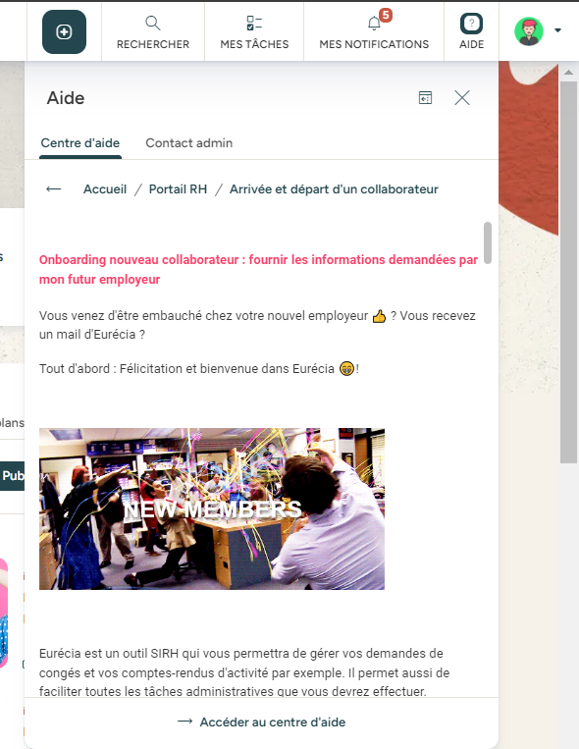

Accéder au Centre d’aide
Accéder au guide en ligne
Accès : Page d’accueil
Vous pouvez rechercher les articles par mots-clés ou naviguer par module.
En cliquant sur « Accéder au centre d’aide » vous pourrez ouvrir l’article dans un onglet à part.

Slide 6
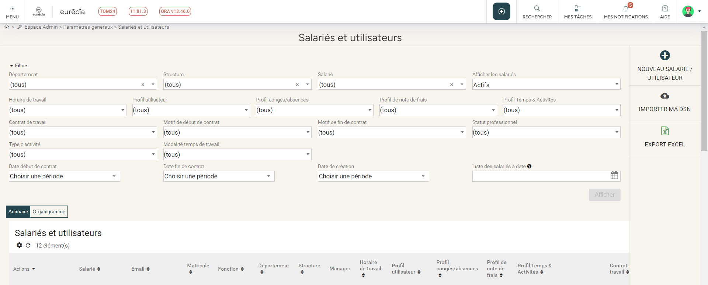
Créer de nouveaux salariés
Création d’un salarié
Accès : Espace admin > Paramètres Généraux > Salariés et utilisateurs : Nouveau salarié /utilisateur :

Slide 7
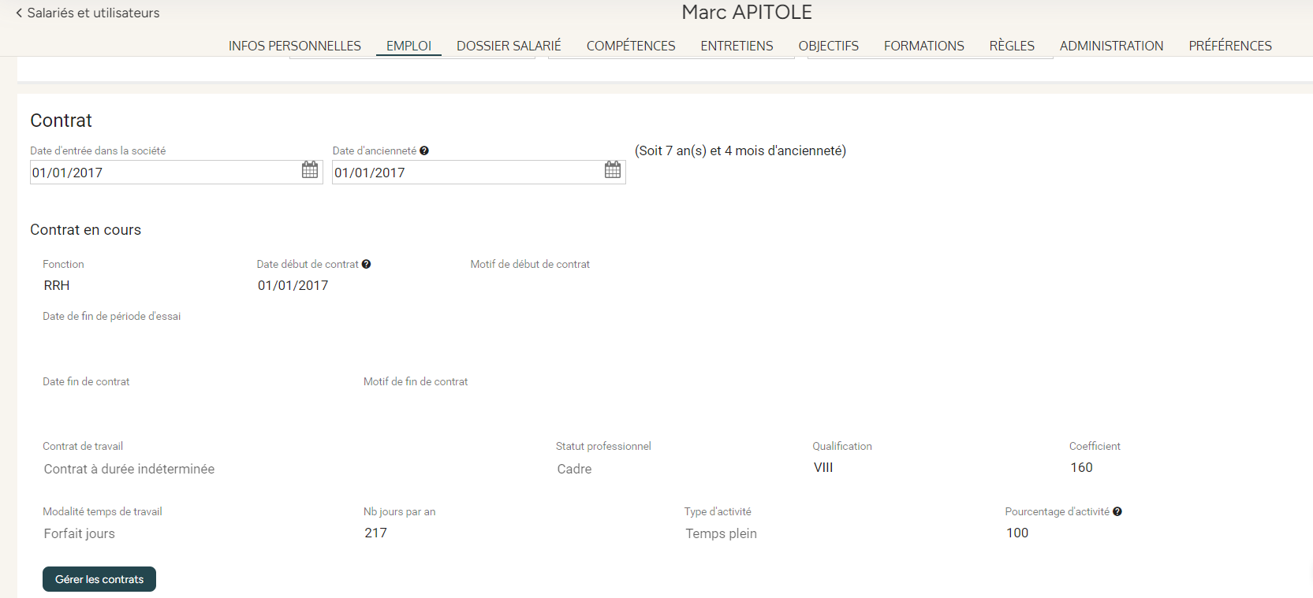
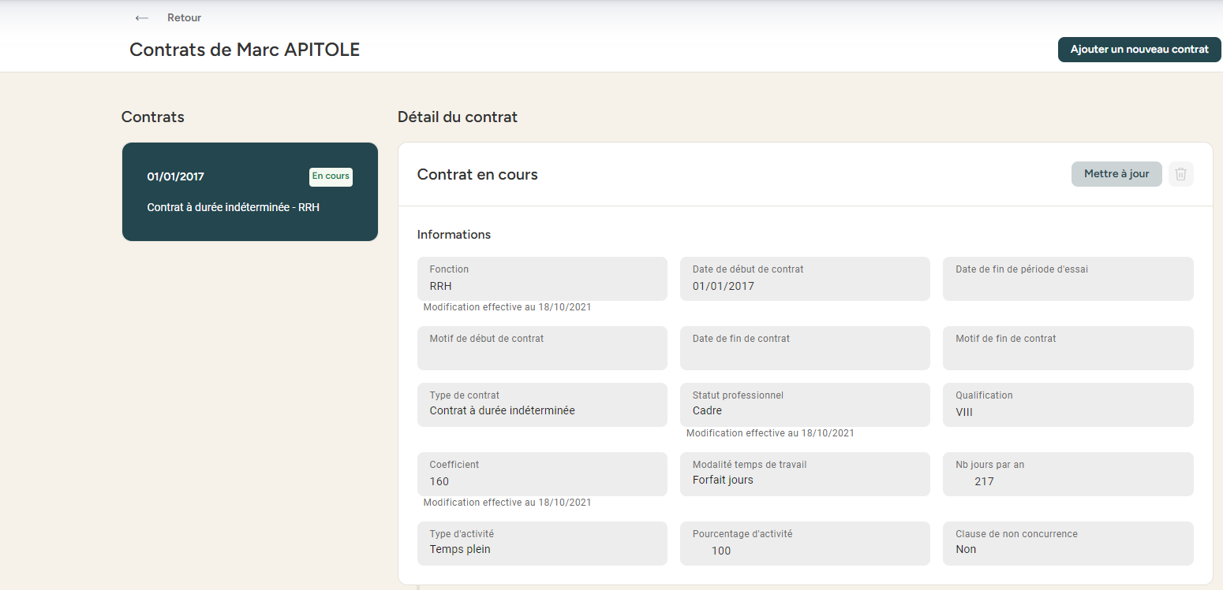
Archiver des salariés
Archiver un salarié
Accès : Espace admin > Paramètres Généraux > Salariés et utilisateurs
1
Gérer les contrats dans la fiche salarié du collaborateur
2
Mettre à jour le contrat

Slide 8
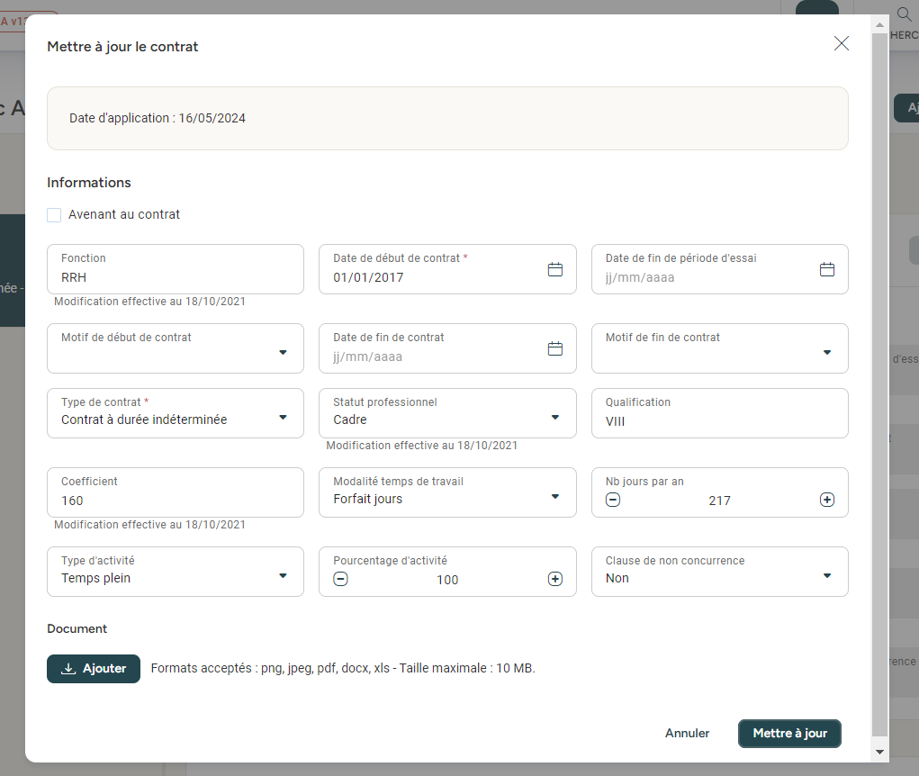
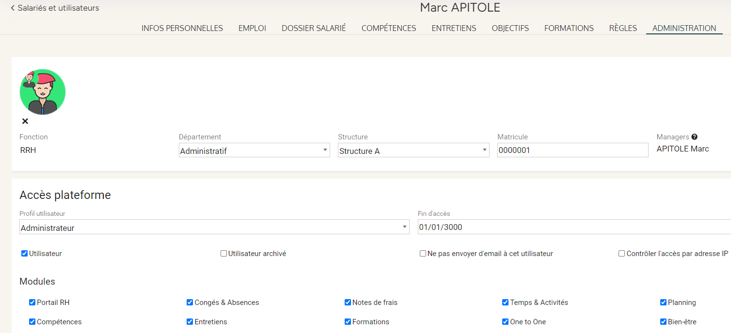
Archiver des salariés
Archiver un salarié
Accès : Espace admin > Paramètres Généraux > Salariés et utilisateurs
3
Renseignez une date de fin de contrat
4
Passez le salarié en « utilisateur archivé »

Slide 9
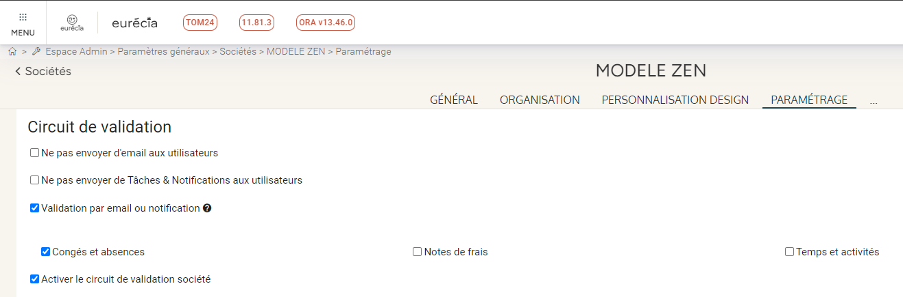
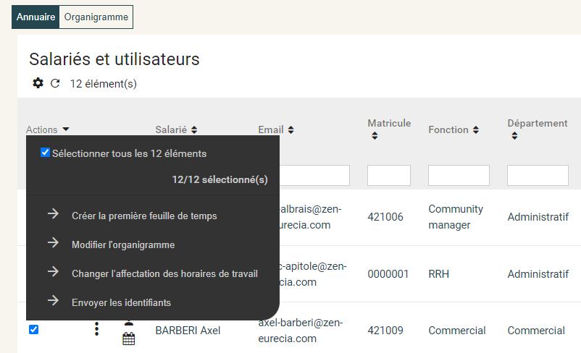
Envoyer les identifiants
Activer l’envoi des mails aux utilisateurs
Accès : Espace admin > Paramètres Généraux > Fiche société > Onglet Paramétrage
Accès : Espace admin > Paramètres Généraux > Salariés et Utilisateurs

Slide 10

Créer la première feuille de temps
Activer l’envoi des mails aux utilisateurs
Accès : Espace admin > Paramètres Généraux > Salariés et Utilisateurs

Slide 11
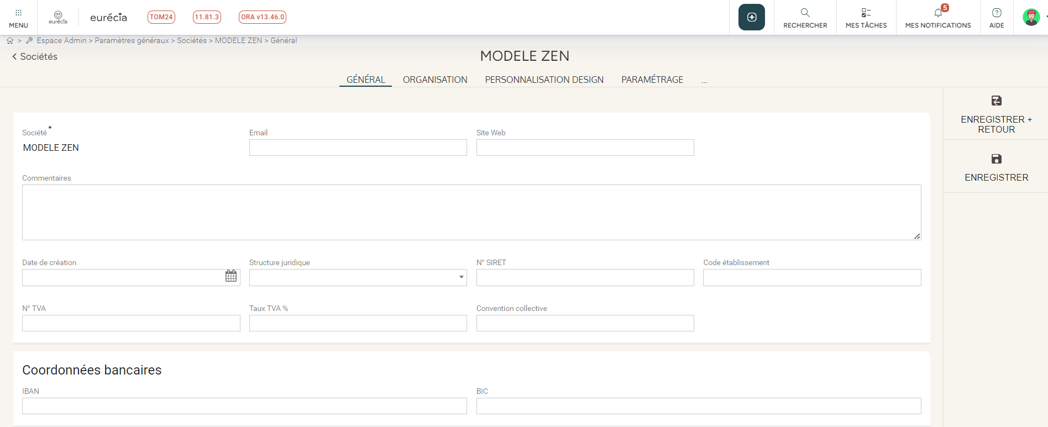
La fiche société
Votre société
Accès : Espace admin > Paramètres Généraux > Fiche société > Onglet Général
Renseignez les informations de votre société :

Slide 12
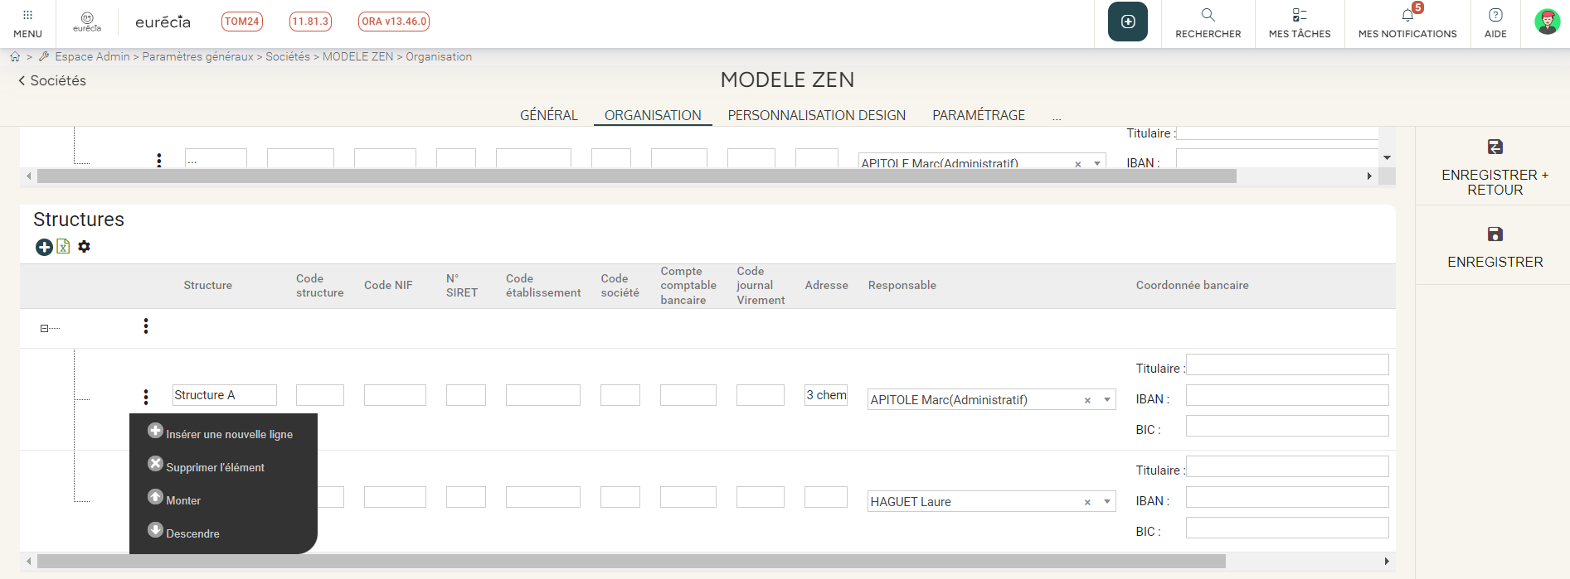
La fiche société
Créer une structure
Accès: Espace admin > Paramètres Généraux > Fiche société > Onglet Organisation

Slide 13
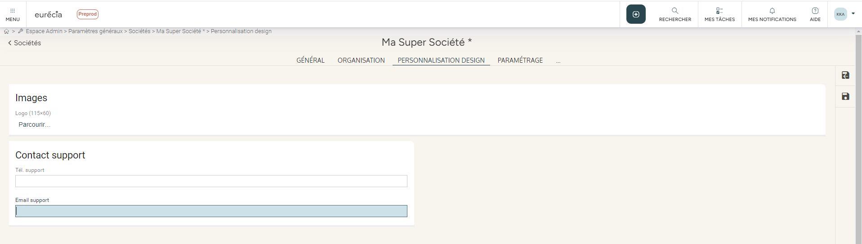

La fiche société
Insérer un logo
Accès : Espace admin > Paramètres Généraux > Fiche société > Onglet Personnalisation Design
Sélectionnez le logo à afficher en page d'accueil via le bouton "Parcourir" :

Slide 14
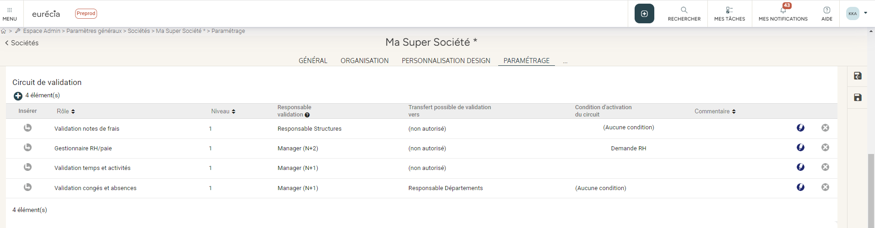
La fiche société
Créer un circuit de validation général dans la fiche société
Accès : Espace admin > Paramètres Généraux > Fiche société > Onglet Organisation

Slide 15
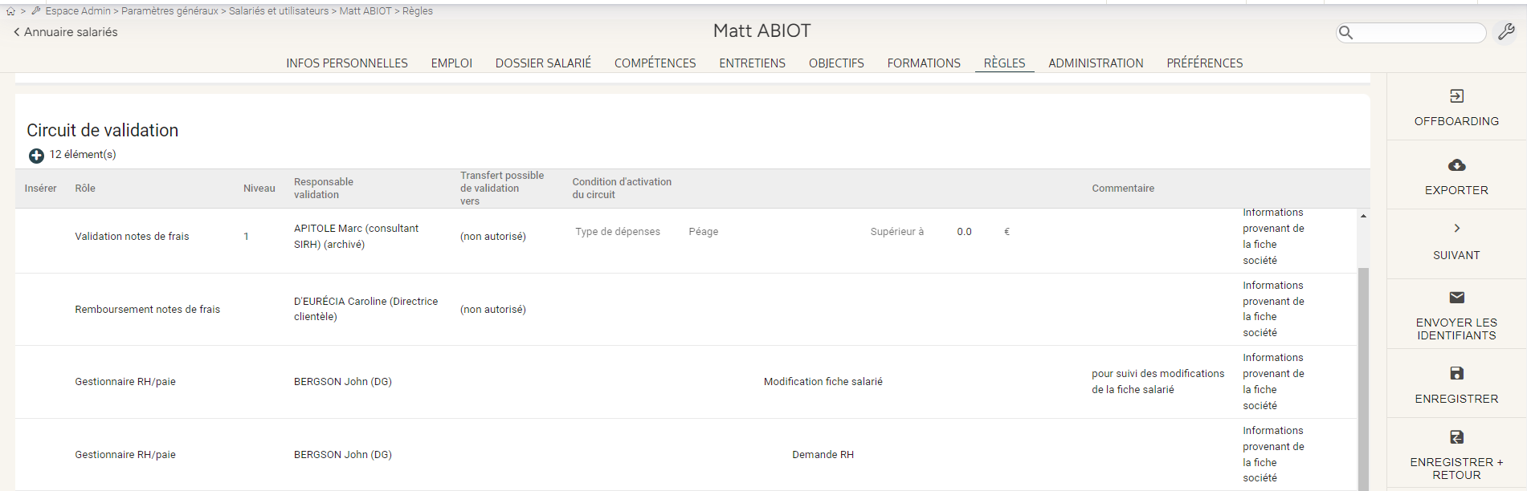
La fiche société
Créer un circuit spécifique dans la fiche salarié
Accès : Espace admin > Paramètres Généraux > Salariés et utilisateurs > onglet Règles
Dans la fiche salarié → La ligne concernant le circuit de validation société ne peut pas être supprimée, la ligne se grise lors de l’ajout du nouveau circuit de validation.
L’information de la fiche salarié prime sur l’information de la fiche société.

Slide 16
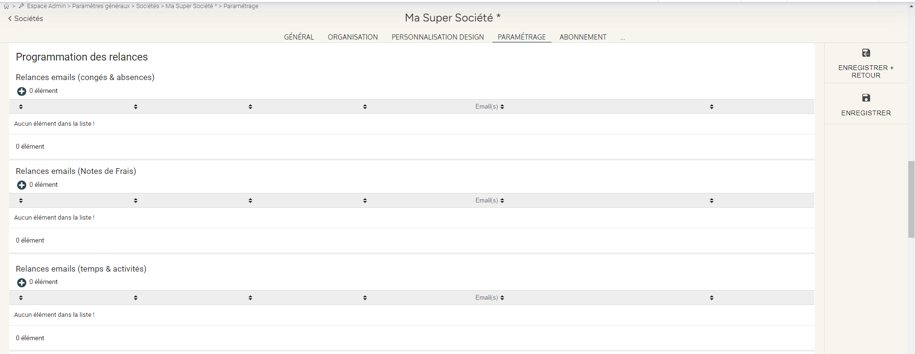
La fiche société
Programmation des relances
Accès : Espace admin > Paramètres Généraux > Fiche société > Onglet paramétrage

Slide 17
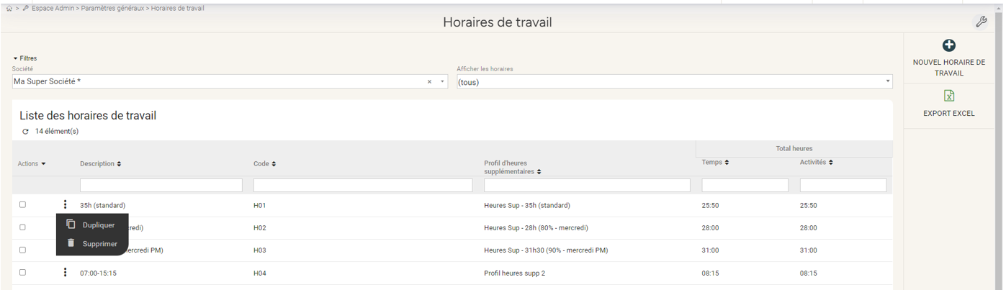

Horaires de travail
Créer un horaire de travail
Accès : Espace admin > Paramètres Généraux > Horaires de travail

Slide 18
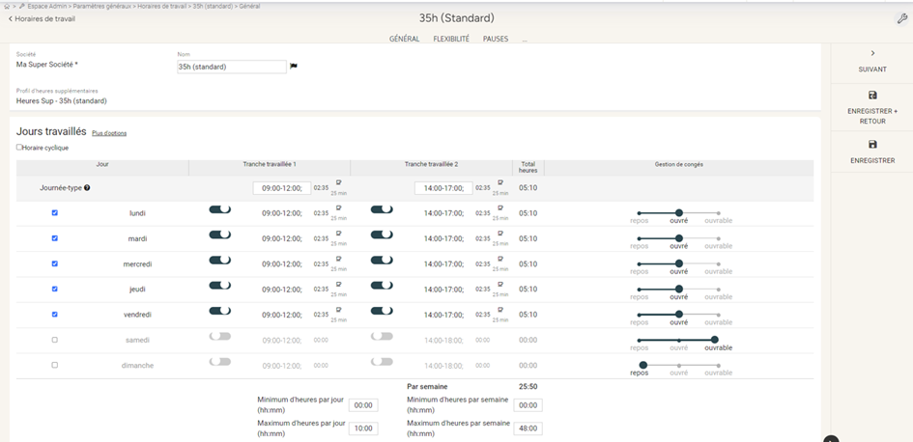
Horaires de travail
Créer un horaire de travail
Accès : Espace admin > Paramètres Généraux > Horaires de travail

Slide 19
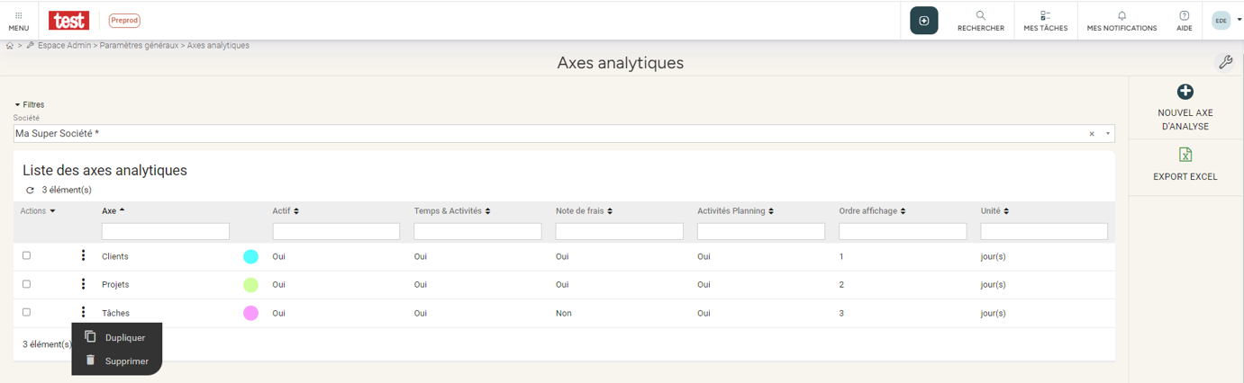

Axes analytiques
Créer un axe analytique
Accès : Espace admin > Paramètres Généraux > Axes analytiques
Il n’est possible de créer que 5 axes analytiques. Vous pouvez cependant créer autant de comptes analytiques que vous le souhaitez.

Slide 20
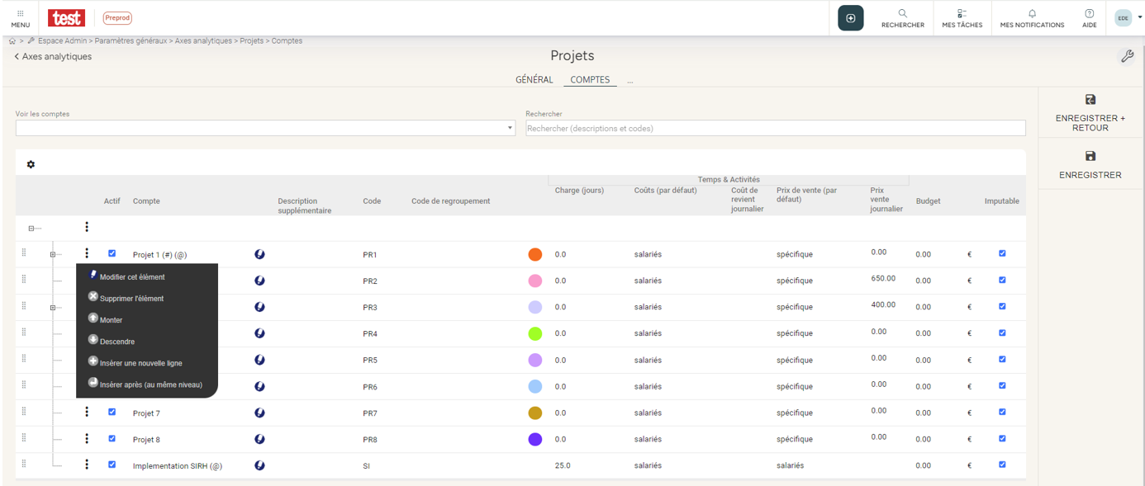
Axes analytiques
Créer un sous compte analytique
Accès : Espace admin > Paramètres Généraux > Axes analytiques
A l’ouverture d’un axe analytique :

Slide 21
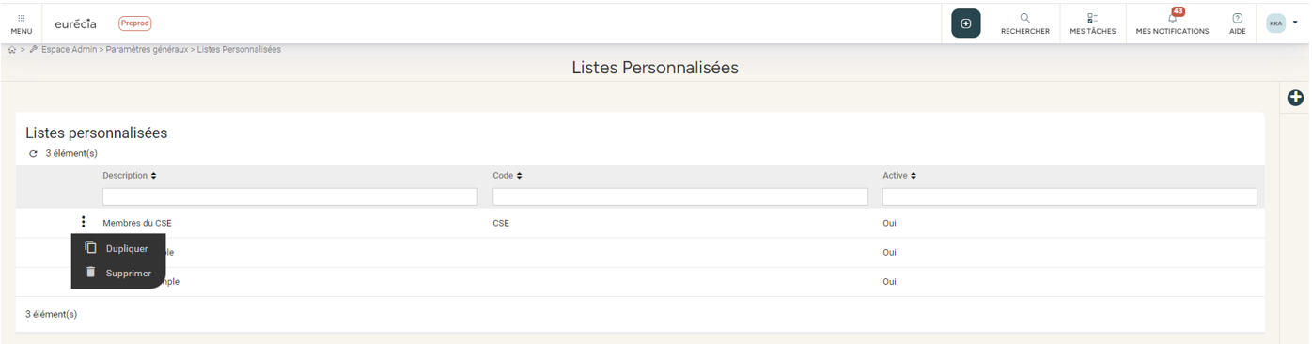
Listes personnalisées
Créer une liste personnalisée
Accès : Espace admin > Paramètres Généraux > Liste personnalisée

Slide 22
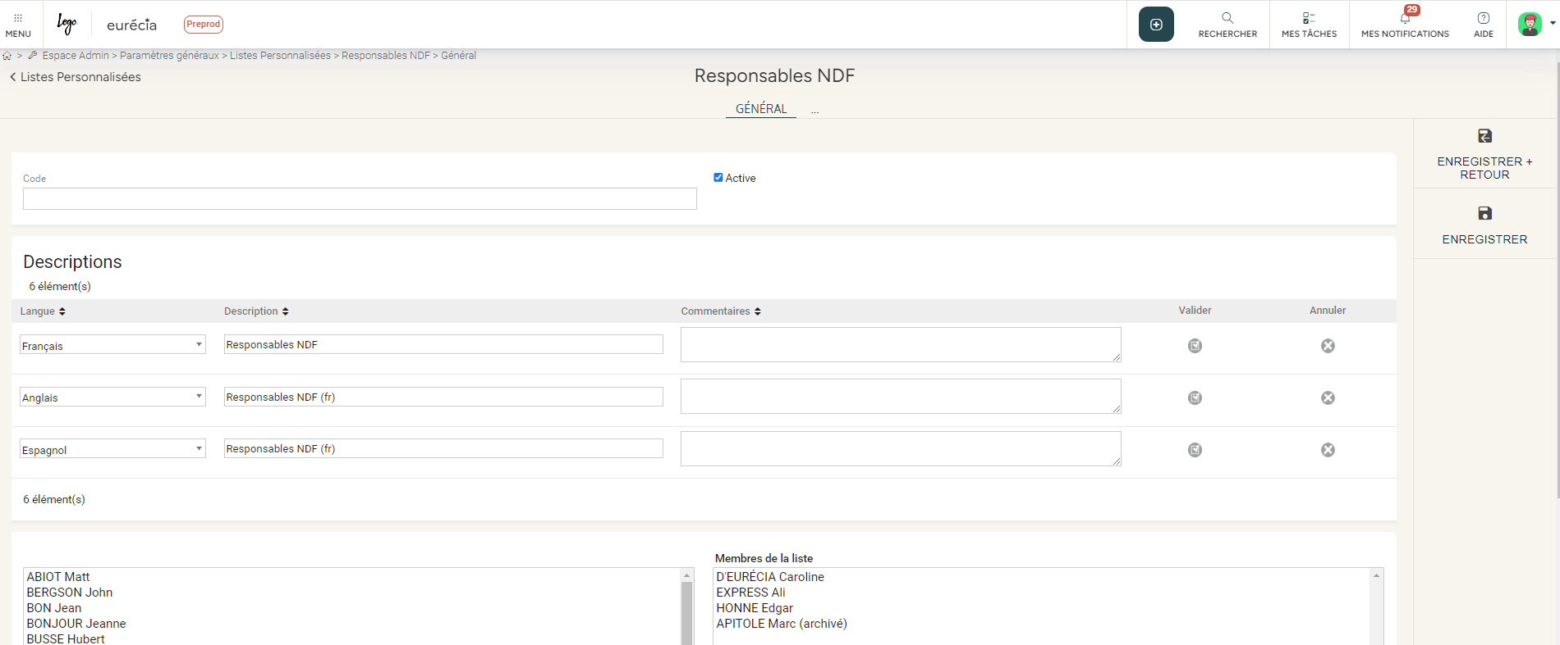
Listes personnalisées
Créer une liste personnalisée
Accès : Espace admin > Paramètres Généraux > Liste personnalisée

Slide 23
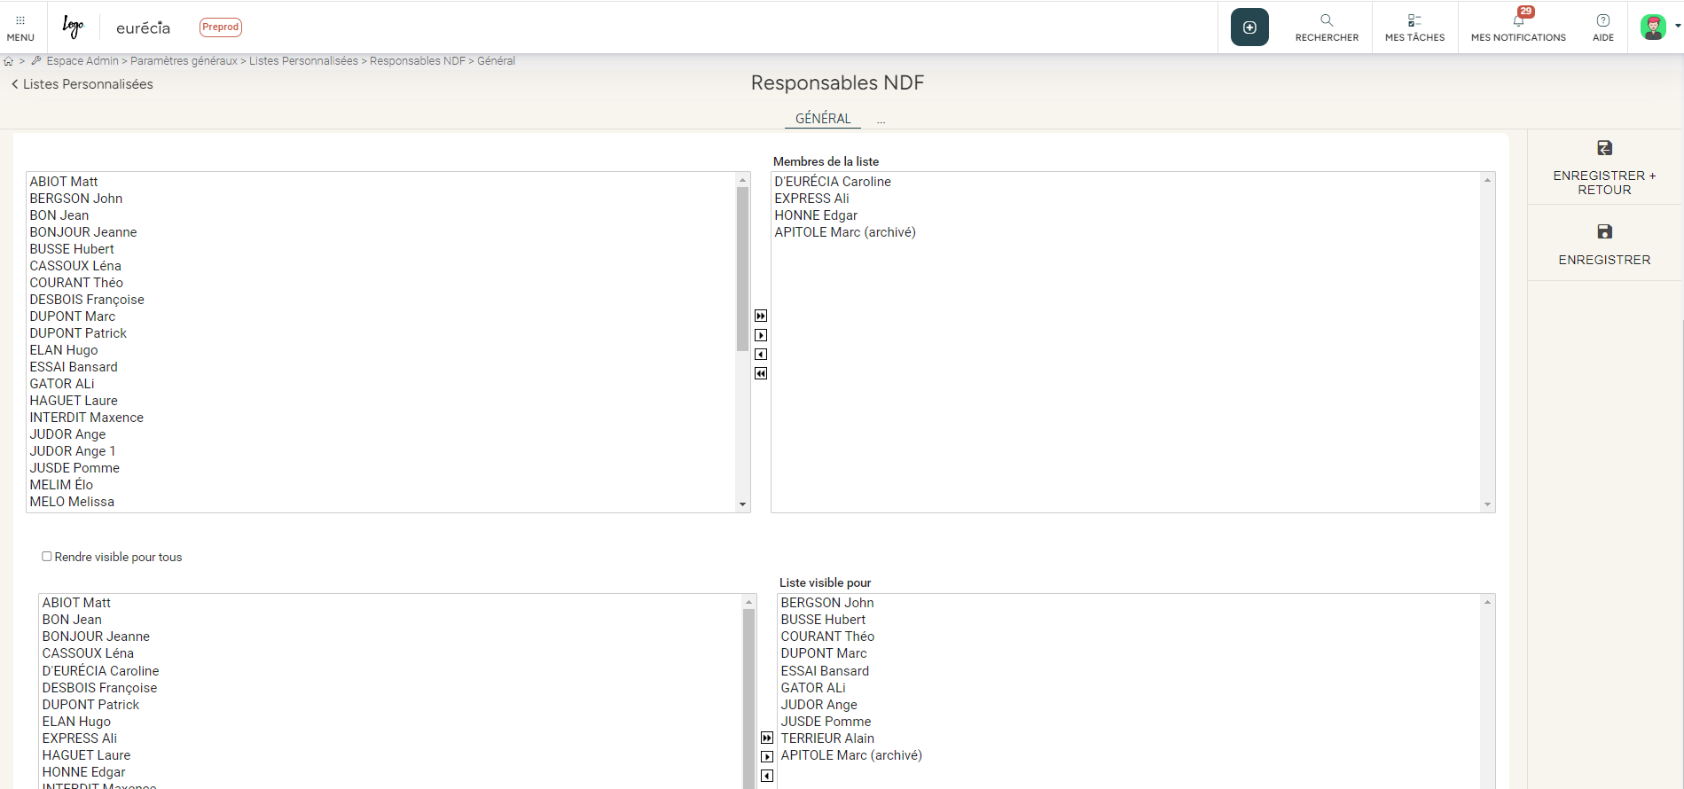
Listes personnalisées
Créer une liste personnalisée
Accès : Espace admin > Paramètres Généraux > Liste personnalisée

Slide 24
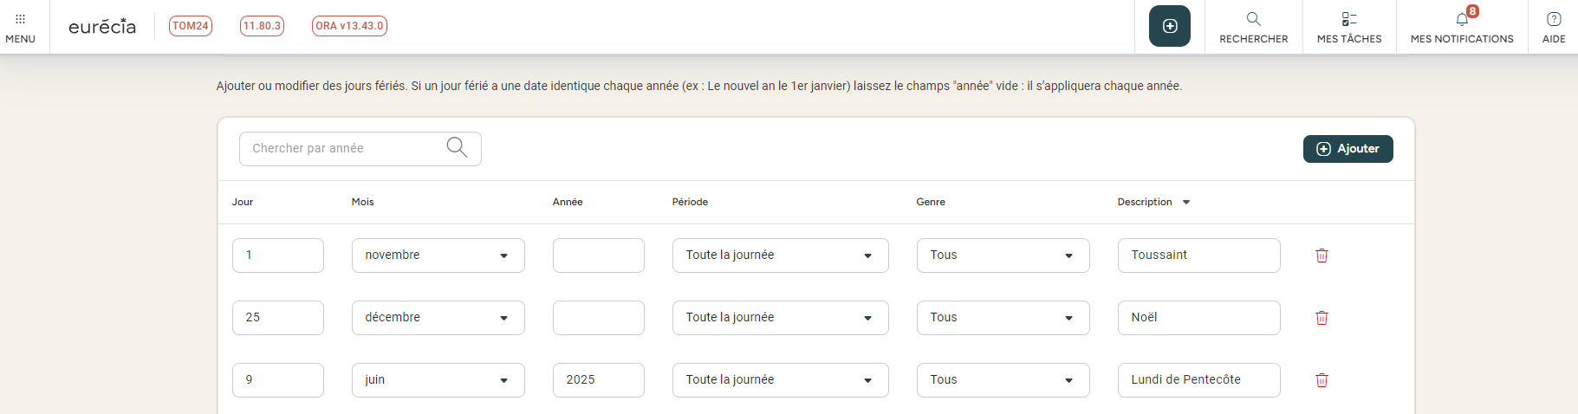
Calendrier des jours fériés
Mettre à jour le calendrier des jours fériés
Accès : Espace admin > Paramètres Généraux > Calendrier des jours fériés
Exemple : Supprimer le Lundi de Pentecôte

Slide 25
Une question sur notre solution ?
Toutes vos réponses à portée de main.
support@eurecia.com
Centre d'aide

Slide 26

Merci !

